Slide 1
§2.3 函数的微分
导数的概念（续）
2.3.1 函数的微分
2.3.2 导数的概念（续）
返回

Slide 2
2.3.1 函数的微分
本小节内容提要：
一．微分的概念
二．微分的运算法则
三. 微分在近似计算中的应用

Slide 3

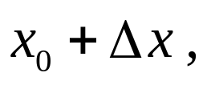
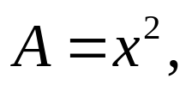



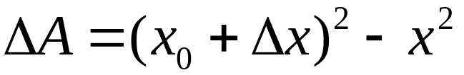

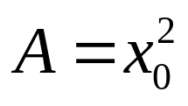




微分的概念
引例: 一块正方形金属薄片受温度变化的影响,
其
边长由
变到
问此薄片面积改变了多少?
设薄片边长为 x , 面积为 A , 则
当 x 在
取
得增量
时,
面积的增量为
关于△x 的线性主部
时为
高阶无穷小
故
称为函数在 的微分

Slide 4










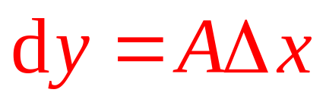
1.微分的定义
定义2.3.1 若函数
在点 的增量可表示为
( A 为不依赖于△x 的常数)
则称函数
在点
可微,
而 称为
的微分,
记作
即

Slide 5


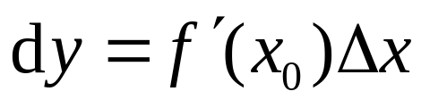
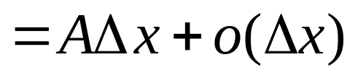
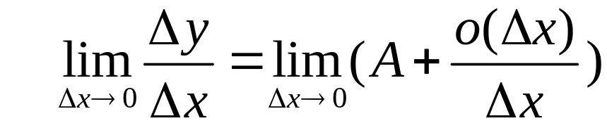



2.可微与可导的关系
定理2.3.1 函数
在点 可微的充要条件是
在点 处可导,
且
即
证: “必要性”
已知
在点 可微 ,
则
于是，
故
在点 的可导,
且

Slide 6
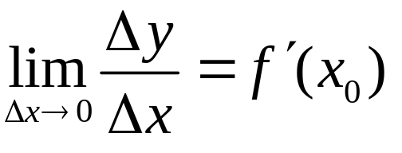
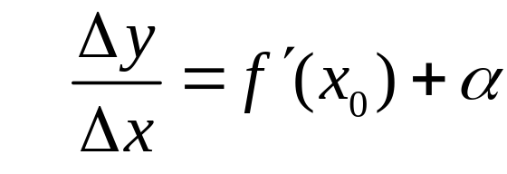
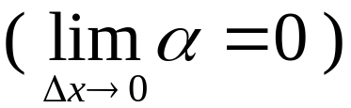

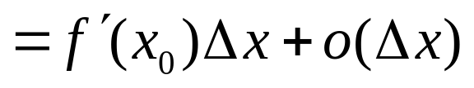
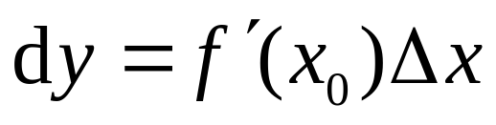
“充分性”
已知
在点 的可导,
则
即
证毕.

Slide 7
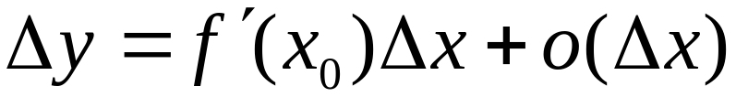
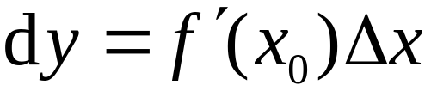
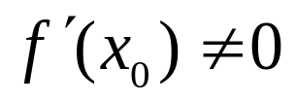
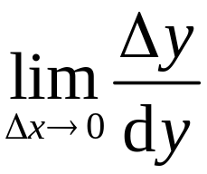
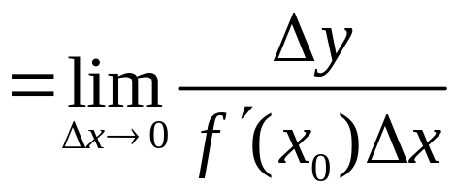
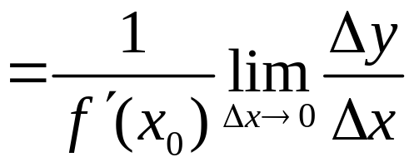




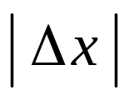
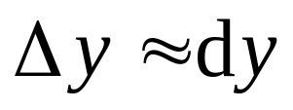
说明:
当
时 ,
所以
时
与
是等价无穷小,
故当
很小时, 有近似公式

Slide 8





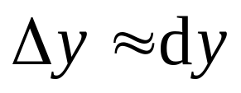





3.微分的几何意义
切线纵坐标的增量
当 很小时,

Slide 9
4.微商的概念
记
自变量的微分,
记作
则有
导数也叫作微商
从而
例如,

Slide 10
例1. 设
（1）求当
时的增量和微分;
（2）求当
时的微分；
（3）求函数的微分．
解：
注意微分
有两个相互独立的自变量
(1)
（可见
非常微小）
（2）
故
（3）

Slide 11



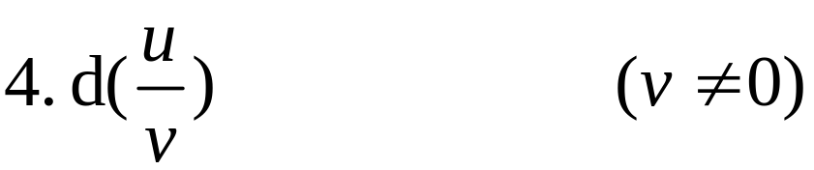
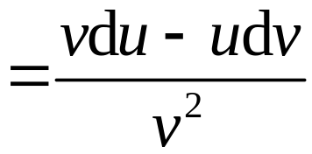





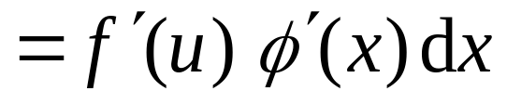

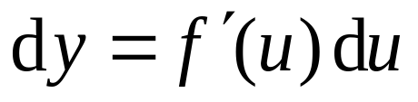
微分的运算法则
设 u(x) , v(x) 均可微 , 则
(C 为常数)
5. 复合函数的微分
分别可微 ,
则复合函数
的微分为
微分形式的不变性
P116 命题2.3.1

Slide 12

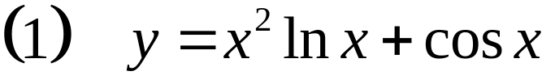
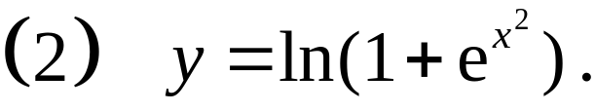
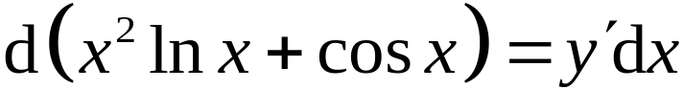

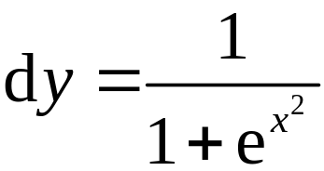
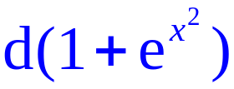
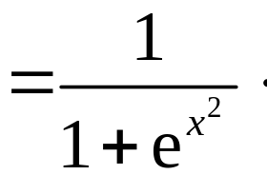


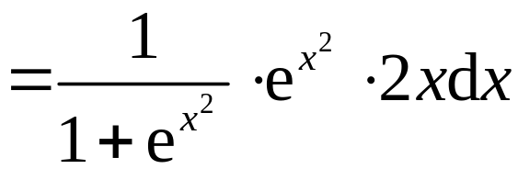
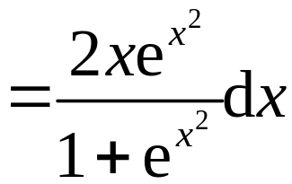
例2.
求
（1）直接计算
解:
（2）用微分形式不变性计算：

Slide 13






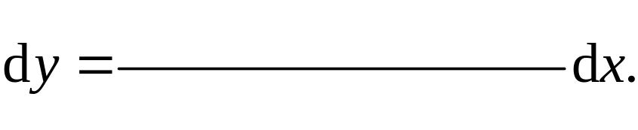

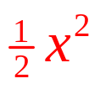


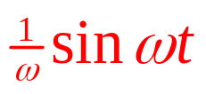

例3. 设
求
解: 利用一阶微分形式不变性 , 有
例4. 在下列括号中填入适当的函数使等式成立:
经验: 上述微分的反问题是不定积分要研究的内容.

Slide 14

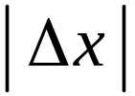






微分在近似计算中的应用
当
很小时,
得近似等式:
使用原则:

Slide 15
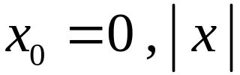

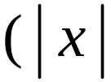











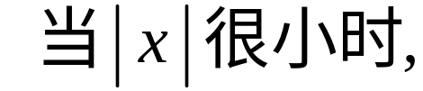

特别当
很小时,
常用近似公式:
很小)
证:
（1）令
得
其他同理可证.

Slide 16


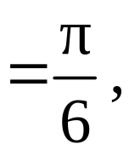
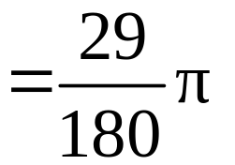


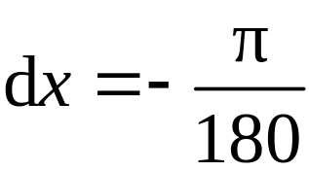
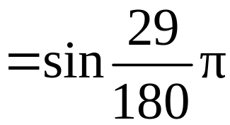
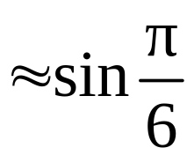
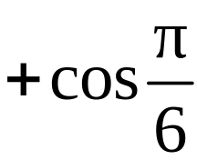
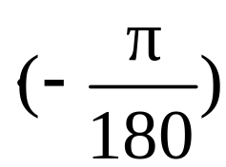
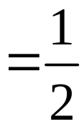
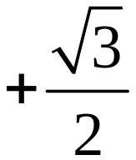



例5. 求
的近似值 .
解: 设
取
则

Slide 17








练习2.3.1
1.填空
（1）
答案：
3.求
在
处的微分．
答案：

Slide 18
2.3.2 导数的概念（续）
本小节内容提要：
一.抽象函数的导数
二.函数在零点处的导数

Slide 19















抽象函数的导数
1.与导数定义相关的一类极限问题
例6. 若
存在，求
解:
需把
凑到导数定义的极限式中.

Slide 20









例7. 设
且
求
解:
因为
所以

Slide 21











2.带有抽象函数的链法则
例8. 设
求
解:
令
则
经验：
关键是“关系”

Slide 22





例9. 证明：
（1）可导的偶（奇）函数的导函数是奇（偶）函数；
（2）可导的周期函数的导数是周期函数，且周期不变．
证:
这两个命题都可以用定义或用“两边求导法”证.
（1）
当
为偶函数时，

Slide 23







（2）
设
以 T 为周期，则
两边求导法：
由
两边求导得
由
两边求导得
同理可证“奇函数的导函数是偶函数”.
证毕.

Slide 24







思 考
（P121思考题2.3.1）
函数
导数的下列求法错在哪里？
答案：
正确求法：

Slide 25








函数在零点处的导数
重要命题：
命题2.3.2（零点处的导数刻画）
设A是一个实数，则
在点 处连续
证:
：若
存在，
则分子极限只能为零，
因为
连续，
故
代回极限中成为导数定义式，即

Slide 26




：“可导必连续”；
由导数定义，
证毕.

Slide 27







这个命题的三点启示：
（1）如果连续函数 f(x) 的极限式
存在，
设极限为A，
那么 必是 f 的零点，且
反之亦然.
（2）若
可以通过
是否存在
判断函数 f(x) 是否可导.
（3）当
时，
设
在x=0点连续，则

Slide 28








例10. 设
并对 x 和 h 恒有
求
解：
令
可得
于是

Slide 29





例:11. 设
在点 x=0 可导，且
求
解：
因

Slide 30







例:12. 确定函数
的不可导点．
解：
因为
为连续函数.
零点为
只需在这三个点上考虑不可导性．
而在点
的充分小的邻域上，绝对值内函
数不变号，即为可导函数：
故只需考虑绝对值内函数的零点，即

Slide 31









（1）在
处，
所以
存在且为零．
（2）在
处，
所以
不存在．
综上所述，
的不可导点为点

Slide 32


经验：
对于形如
的函数，
a 是可导点，b是不可导点.

Slide 33




例:13. 设
计算
解法一：
这个函数的每一个乘积项都是可导的，所以
令
则
从而
立即得到

Slide 34





解法二：
（这是无穷小乘有界量）

Slide 35












思 考
（P124思考题2.3.2）
2. 设
其中
在
处连续,
在求
时, 下列做法是否正确?
未必可导
因
故
正确解法:

Slide 36








练习2.3.2
1. 已知
则
答案：
2.已知
连续，且
求
答案：

